Slide 1
제2장 K-nearest neighborhood Algorithm
이민영
Notes:
주식 시장 예측에 대한 text mining 접근 방식

Slide 2
2.1 거리 측정을 이용하여 분류하기
K-nearest neighborhood (KNN) Algorithm
원리:
- training data에 label을 부여
- new data와 training data를 비교
- 가장 유사한 (k<=20개) 데이터 label을 살펴본다
- k개의 가장 유사한 데이터들 중 다수결을 통해 new data label 설정
장점: 높은 정확도, 오류 데이터에 둔감, 데이터에 대한 가정이 없음
단점: 계산 비용이 높음, 많은 메모리 요구
적용: 수치형 값, 명목형 값

Slide 3
2.1 거리 측정을 이용하여 분류하기
로맨스 영화와 액션 영화를 분류하는 예제
표 2.1 각 영화의 발차기 장면과 키스 장면 횟수에 따라 영화의 분류
영화 제목 | 발차기 장면 횟수 | 키스 장면 횟수 | 영화 유형
California Man | 3 | 104 | 로맨스
He`s Not Really into Dudes | 2 | 100 | 로맨스
Beautiful Woman | 1 | 81 | 로맨스
Kevin Longblade | 101 | 10 | 액션
Robo Slayer 3000 | 99 | 5 | 액션
Amped II | 98 | 2 | 액션
? | 18 | 90 | 알 수 없음
? 와 다른 영화의 거리 계산

Slide 4
2.1 거리 측정을 이용하여 분류하기
로맨스 영화와 액션 영화를 분류하는 예제
표 2.1 다른 영화와의 거리
영화 제목 | 영화 ‘?’와의 거리
Amped II | 118.9
Robo Slayer 3000 | 117.4
Kevin Longblade | 115.3
California Man | 20.5
Beautiful Woman | 19.2
He`s Not Really into Dudes | 18.7
k=3 일 때
영화 ‘?’와 제일 가까운 거리 영화
세 영화 모두 로맨스이기에 영화 ‘?’는 로맨스 영화다고 예측

Slide 5
Python 설치
Python 2.7.9
Windows x86 MSI Installer 다운로드 및 설치
numpy python2.7
http://sourceforge.net/projects/numpy/files/NumPy/1.9.2/numpy-1.9.2-win32-superpack-python2.7.exe/download
matplotlib-1.4.3.win32-py2.7.exe
http://sourceforge.net/projects/matplotlib/files/matplotlib/matplotlib-1.4.3/windows/matplotlib-1.4.3.win32-py2.7.exe/download?use_mirror=jaist
pip install
https://www.youtube.com/watch?v=zPMr0lEMqpo
(cmd) pip install six
(cmd) pip install python-dateutil
(cmd) pip install pyparsing
datingTestSet.txt 다운로드
https://github.com/pbharrin/machinelearninginaction/blob/master/Ch02/datingTestSet.txt

Slide 6
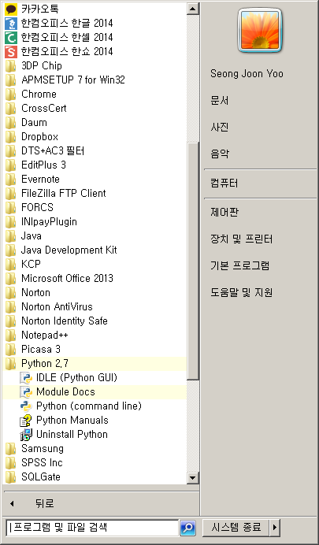
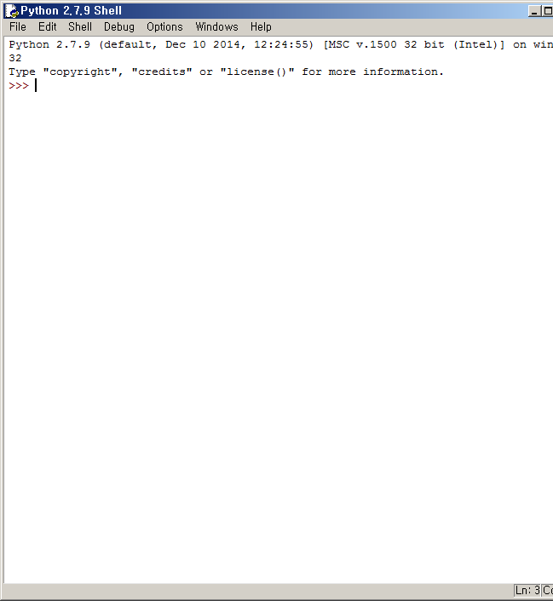
File -> New File 선택

Slide 7
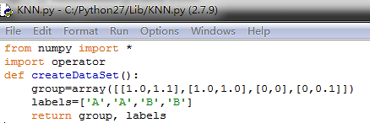
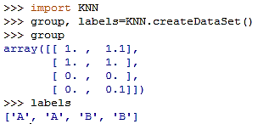
2.1.1 준비: Python으로 데이터 불러오기
File -> New File
과학용 계산 패키지
Create module
New shell
Use module

Slide 8
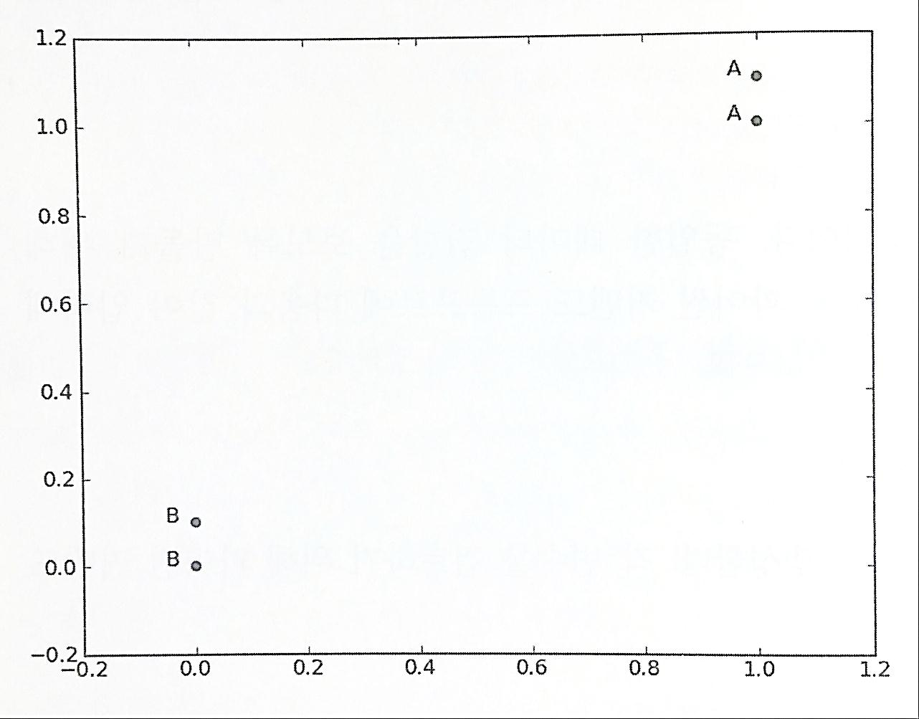
2.1.1 준비: Python으로 데이터 불러오기
표 2.2 매우 간단한 KNN 예제에 대한 네 개의 데이터 측정값

Slide 9
2.1.2 KNN 분류 알고리즘 실행하기
For every point in our dataset:
//데이터 집합에 있는 모든 측정값 반복
calculate the distance between inX and the current point
//inX와 현재 측정값 사이의 거리 계산
sort the distances in increasing order
//오름차순으로 거리 정렬
take k items with lowest distances to inX
//inX와의 거리가 가장 짧은 k개의 아이템 추출
find the majority class among these items
//k개의 아이템에서 가장 많은 분류 항목 찾기
return the majority class as our prediction for the class of inX
//inX의 분류 항목을 예측하기 위해 가장 많은 분류 항목을 반환함

Slide 10
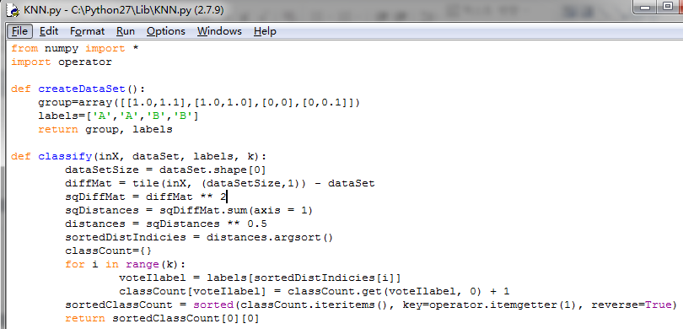



2.1.2 KNN 분류 알고리즘 실행하기
$①$ 거리 계산 (Euclidean)
d=$\sqrt{{(x_{1}−y_{1})}^{2}+{(x_{2}−y_{2})}^{2}}$
$$②$$
가장 짧은 k거리를 투표
$$③ 아이템 정렬$$

Slide 11
2.1.2 KNN 분류 알고리즘 실행하기
inX : 분류를 위한 입력 벡터
dataSet : 훈련을 위한 예제의 전체 행렬
labels : 분류 항목을 표시한 벡터
k : 투표에서 사용 k게 될 최근접 이웃의 수
tile(a, b)
tile 함수 : 동일한 값 또는 행렬을 반복하여 하나의 행렬을 만든다
변수 a : 반복하고자 하는 값 또는 행렬
변수 b : 반복하는 횟수
예제 :
A = array([0,1])
tile(A, 2) array([0,1,0,1])
tile(A, (2,3)) array([ [0,1,0,1,0,1] , [0,1,0,1,0,1] ])

Slide 12
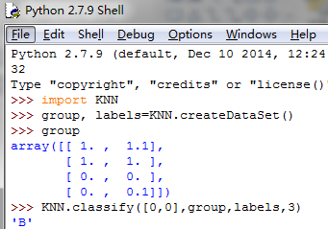
2.1.2 KNN 분류 알고리즘 실행하기
실행 및 결과

Slide 13
- 당신의 첫 번째 분류기 완성을 축하합니다.

Slide 14
2.1.3 분류기 검사하기
?
?
?
오류율
개념 : 데이터를 잘못 분류한 회수 / 제공된 데이터를 검사한 총 횟수
분류기가 데이터 집합을 얼마나 잘 분류하는지 판단하기 위한 기준
오류율이 작을수록 좋음

Slide 15

2.2 예제: KNN을 이용하여 데이트 사이트의 만남 주선 개선하기
좋아하지 않았던 사람들
조금 좋아했던 사람들(월~금)
많이 좋아했던 사람들(주말)
무엇에 의해 분류되는지 모름!
헬렌

Slide 16
2.2 예제: KNN을 이용하여 데이트 사이트의 만남 주선 개선하기
예제 : 데이트 사이트에서 얻은 결과에 KNN 사용하기
1. 수집: 제공된 텍스트 파일 (from 헬렌) 2. 준비: Python에서 텍스트 파일 구문 분석하기 3. 분석: 데이터를 2D 플롯으로 만들기 위해 매스플롯라이브러리 사용하기 4. 훈련: KNN 알고리즘에는 적용되지 않음 5. 검사: 헬렌이 준 검사용 예제 데이터의 일부를 사용하기 위한 함수를 작성한다.\ 검사용 예제는 검사에 사용되지 않은 예제에 반해 분류가 되어 있고, 예측 된 분류 항목과 일치하지 않으면 오류로 계산한다. 6. 사용: 헬렌이 입력한 몇 가지 데이터를 토대로 누구를 좋아하게 될 것인지를 예 측하는데 사용할 수 있는 간단한 커맨드 라인 프로그램을 구축한다.

Slide 17
2.2.1 준비: 텍스트 파일의 데이터 구문 분석하기
헬렌이 준 파일 (datingTestSet.txt)
1000개 항목
특징:
- 연간 항공 마일리지 수 (frequent filer miles earned per year?)
- 비디오 게임으로 보내는 시간의 비율 (percentage of time spent playing video games?)
- 주당 아이스크림 소비량(리터) (liters of ice cream consumed per year?)
분류기가 사용할 수 있는 데이터 형태로 변경

Slide 18
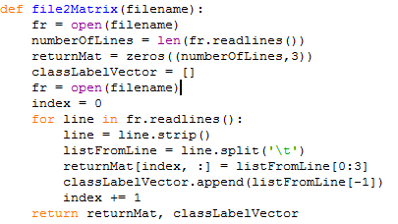
2.2.1 준비: 텍스트 파일의 데이터 구문 분석하기
변경을 위해서는 먼저 KNN.py에 file2matrix라는 새 함수를 추가
파일의 줄 수 구하기
반환하기 위한 NumPy 행렬 생성하기
차원수
원소수
문자열 양 끝 공백 제거
리스트의 줄 구문 분석하기

Slide 19
KNN.py(Module file) url: C:\Python27\Lib\
datingTestSet.txt(Dataset) url: C:\Python27\

Slide 20
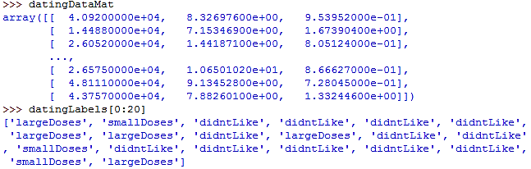
2.2.1 준비: 텍스트 파일의 데이터 구문 분석하기
file2Matrix 함수 사용하기
수정된 모듈 재호출

Slide 21
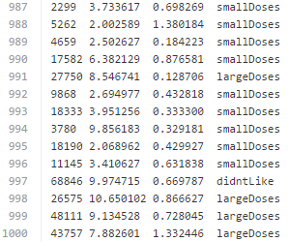
2.2.1 준비: 텍스트 파일의 데이터 구문 분석하기
datingTestSet.txt
조금 좋아했던 사람들
많이 좋아했던 사람들
좋아하지 않았던 사람들

Slide 22


2.2.2 분석: matplotlib로 scatter 플롯 생성하기
Matplotlib
X축 –두 번째 칼럼(비디오 게임으로 보내는 시간의 비율)
X축 –세 번째 칼럼(주당 아이스크림 소비량(리터))

Slide 23
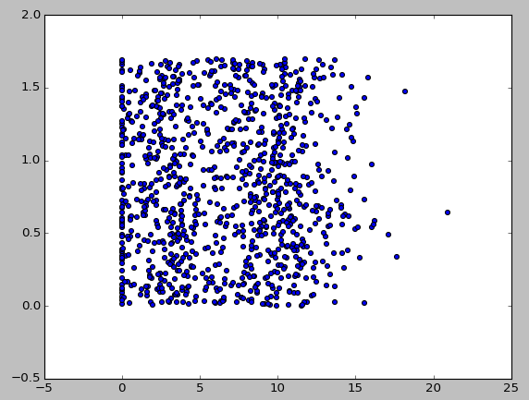
2.2.2 분석: matplotlib로 scatter 플롯 생성하기
Matplotlib scatter 실행화면
분류 항목이 표현되지 않았음
패턴이 보이지 않음

Slide 24
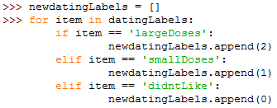
2.2.2 분석: matplotlib로 scatter 플롯 생성하기
분류 항목을 다른 크기와 색상으로 표현
String to number

Slide 25
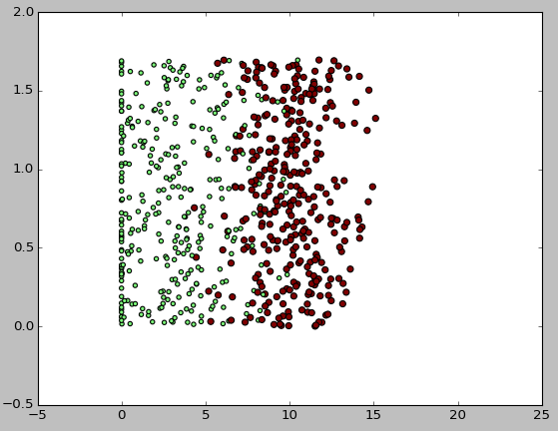
2.2.2 분석: matplotlib로 scatter 플롯 생성하기
분류 항목을 다른 크기와 색상으로 표현한 실행화면
서로 다른 분류 항목을 식별하기는 어렵지 않지만, 이 데이터를 보고 어떠한 결론을 도출하기 어려움

Slide 26

2.2.2 분석: matplotlib로 scatter 플롯 생성하기
여기까지 ERROR 체크
Solution:
Install pip : https://www.youtube.com/watch?v=zPMr0lEMqpo
Install six : (cmd) pip install six
Install dateutil : (cmd) pip install python-dateutil
Install pyparsing : (cmd) pip install pyparsing

Slide 27
2.2.3 준비: 수치형 값 정규화하기
표 2.3 데이트하기 사이트에서 개선된 결과의 데이터 표본
사람 | 비디오 게임으로 보내는 시간의 비율 | 연간 항공 마일리지 수 | 주당 아이스크림 소비량(리터) | 범주
1 | 0.8 | 400 | 0.5 | 1
2 | 12 | 134,000 | 0.9 | 3
3 | 0 | 20,000 | 1.1 | 2
4 | 67 | 32,000 | 0.1 | 2
사람 3과 사람 4 간의 거리: $\sqrt{{(0−67)}^{2}+{(20,000−32,000)}^{2}+{(1.1−0.1)}^{2}}$
수치가 서로 다른 범위에 높여 있다!!! -> (0~1 혹은 -1~1로) 정규화

Slide 28
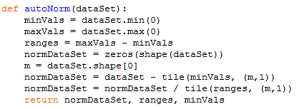
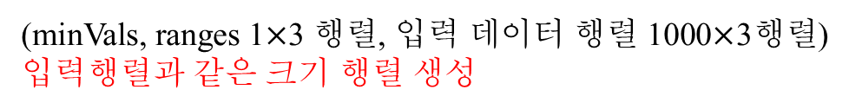
2.2.3 준비: 수치형 값 정규화하기
0~1로 정규화
newValue = (oldValue – min) / (max – min)
자동적으로 데이터를 0~1로 정규화하기 위한 함수 autoNorm()을 KNN에 추가
0 : column에서 제일 작은 거 가져옴
(minVals, ranges 1$×$3 행렬, 입력 데이터 행렬 1000$×$3행렬) 입력행렬과 같은 크기 행렬 생성

Slide 29
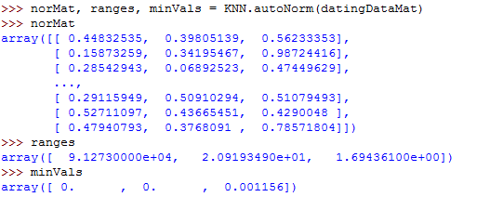
2.2.3 준비: 수치형 값 정규화하기
reload(KNN) 후

Slide 30
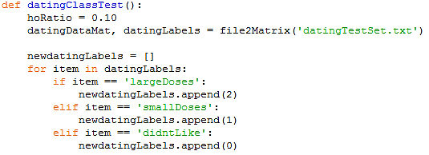
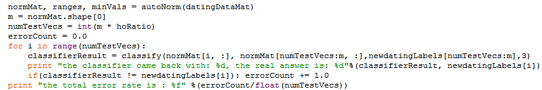
2.2.4 검사: 전체 프로그램으로 분류기 검사하기
분류기 검사 함수
training data 개수
오류율 계산

Slide 31
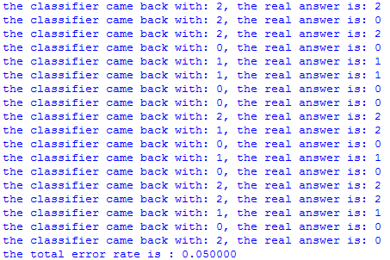
2.2.4 검사: 전체 프로그램으로 분류기 검사하기
분류기 검사 함수 실행
오류율 5%

Slide 32
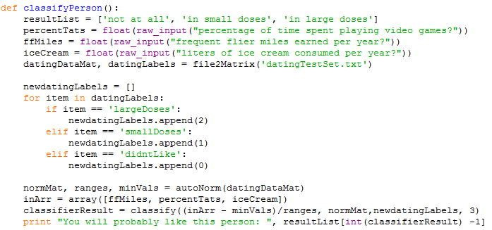
2.2.5 사용: 모두에게 유용한 시스템 만들기
데이트 사이트에서 한 사람의 정보를 입력하여 헬렌이 얼마나 좋아하게 될 것인지 예측하는 함수 classifyPerson() KNN에 추가

Slide 33
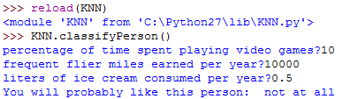
2.2.5 사용: 모두에게 유용한 시스템 만들기
함수 classifyPerson() 실행 및 결과

Slide 34
Q & A
Notes:
하지만 12번을 보게 된다면 news term 외에 technical indicators를 추가하여 한 결과 다른 함수보다 더 좋은 성능을 나타났다는 것을 볼 수 있었다.
또한 12번과 11번을 본다면 다른 함수보다 pre-defined term을 분류기에 추가함으로 성능이디 다른 함수보다 훨씬 향상 되었다는 것을 알 수 있었다.

Slide 35
Thank U
Notes:
하지만 12번을 보게 된다면 news term 외에 technical indicators를 추가하여 한 결과 다른 함수보다 더 좋은 성능을 나타났다는 것을 볼 수 있었다.
또한 12번과 11번을 본다면 다른 함수보다 pre-defined term을 분류기에 추가함으로 성능이디 다른 함수보다 훨씬 향상 되었다는 것을 알 수 있었다.

